Slide 1
КУРСОВАЯ РАБОТА Развертывание микросервисной архитектуры Telegram-бота и веб-лендинга с использованием Docker Compose и автоматизацией выпуска сертификатов Let's Encrypt Направление подготовки: «Информатика и вычислительная техника»
МИНИСТЕРСТВО ОБРАЗОВАНИЯ И НАУКИ РОССИЙСКОЙ ФЕДЕРАЦИИ ФЕДЕРАЛЬНОЕ ГОСУДАРСТВЕННОЕ БЮДЖЕТНОЕ ОБРАЗОВАТЕЛЬНОЕ УЧРЕЖДЕНИЕ ВЫСШЕГО ПРОФЕССИОНАЛЬНОГО ОБРАЗОВАНИ «РОССИЙСКИЙ ГОСУДАРСТВЕННЫЙ ПЕДАГОГИЧЕСКИЙ УНИВЕРСИТЕТ им. А. И. ГЕРЦЕНА»
Руководитель:
старший преподаватель Аксютин П. А..
Автор работы студент
3 курс, группа 1.2
Мельник Н. О.
Санкт-Петербург
2026

Slide 2
Целью курсовой работы является развертывание микросервисной архитектуры Telegram-бота и веб-лендинга с использованием Docker Compose и автоматизацией выпуска сертификатов Let's Encrypt.
Задачи:
Сбор информации и материалов о микросервисной архитектуры
Сбор информации и материалов о контейнеризации и docker
Сбор информации и материалов о сертификатах Let’s Encrypt
Анализ и развертывание с помощью применения информационных технологий микросервисной архитектуры Telegram-бота и веб-лендинга

Slide 3
Задача 1
Микросервисная архитектура (MSA) — способ создания программных продуктов, предполагающий разработку независимых друг от друга модулей.
Основные принципы:
База данных для каждого сервиса
Слабая связанность
Единственная ответственность
Сравнение с монолитной архитектурой
Критерий | Микросервисная | Монолитная
Структура | Независимые компоненты | Единое целое
Масштабирование | Только нужные сервисы | Всё приложение
Устойчивость к сбоям | Сбой одного сервиса ≠ отказ всех | Сбой одного модуля → отказ всей системы
Технологии | Разные для каждого сервиса | Один стек

Slide 4
Задача 2
Контейнеризация — способ упаковки приложения и всех его зависимостей в изолированный образ
Отличие контейнеров от виртуальных машин:
Контейнеры легковесны
Запускаются за секунды
Потребляют меньше ресурсов
Компоненты Docker:
Dockerfile - инструкции для сборки образа
Docker Image - неизменяемый файл образа
Docker Container - запущенный экземпляр образа
Docker Compose - оркестрация многоконтейнерных приложений

Slide 5
Задача 3
Let's Encrypt — бесплатный центр сертификации, предоставляющий SSL/TLS-сертификаты для HTTPS
Процесс получения сертификата:
Подтверждение владения доменом (HTTP-01, DNS-01)
Выпуск сертификата
Автоматическое обновление (каждые 12 часов)
Срок действия: 90 дней
Инструменты:
cert-manager - для Kubernetes
acme-companion - интеграция с Docker (выбран в работе)
Certbot - официальный клиент

Slide 6
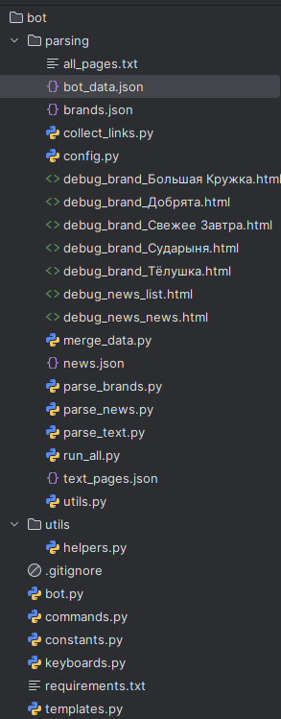
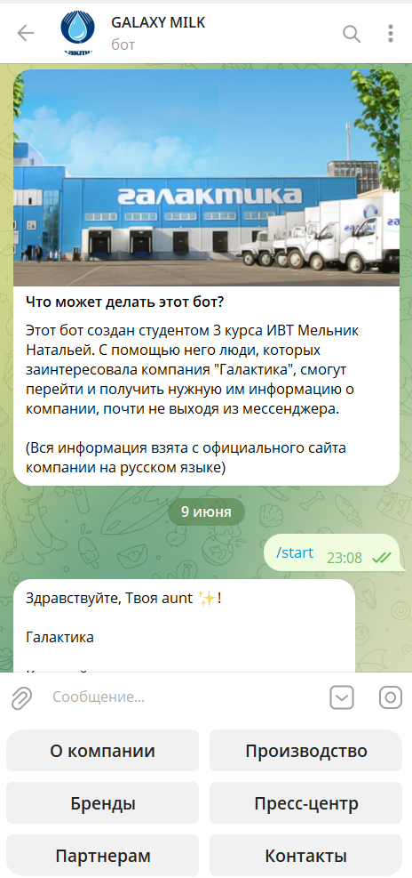
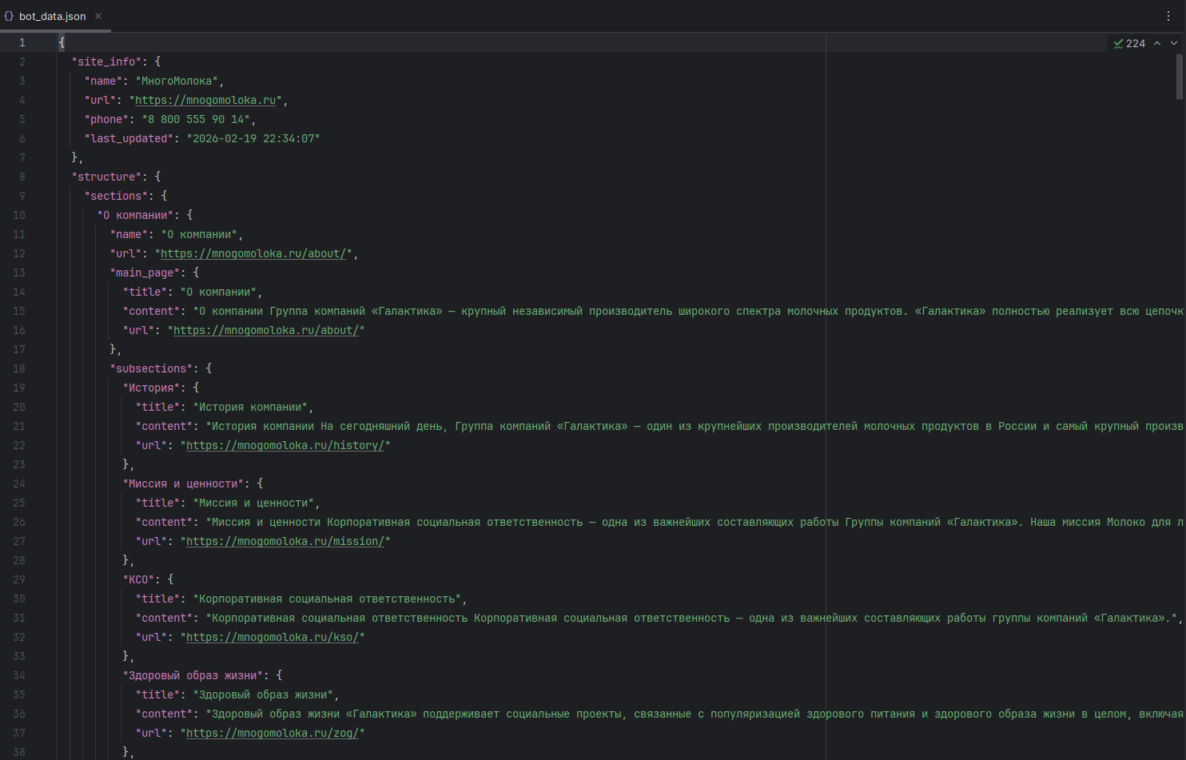
Задача 4 – Реализация Telegram-бота

Slide 7
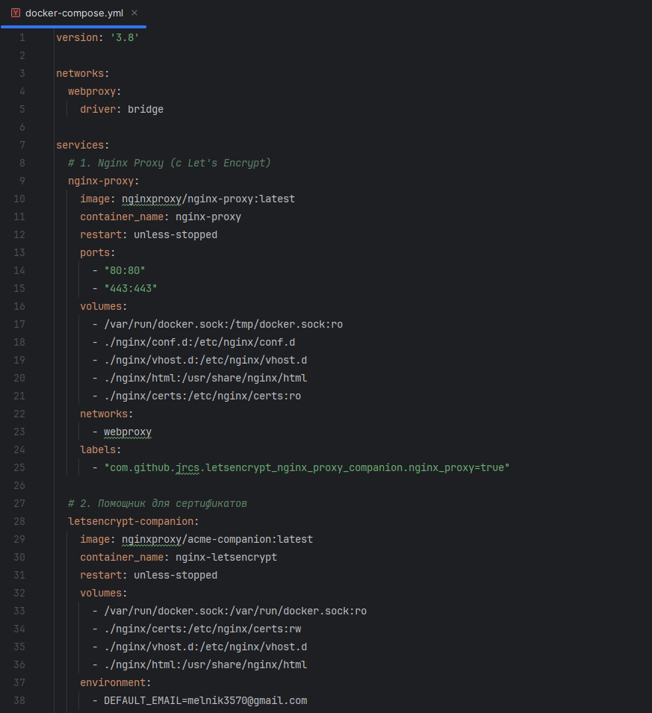
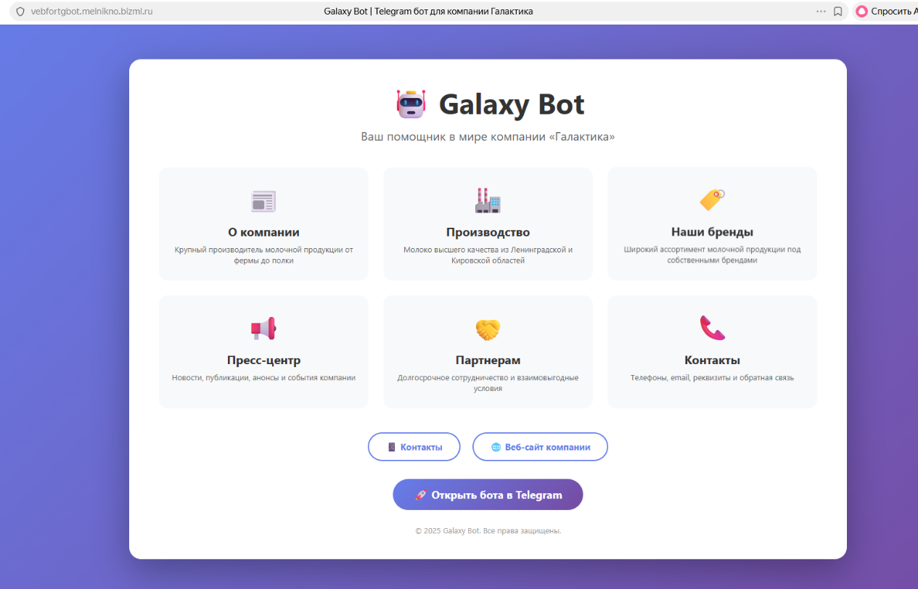
Задача 4 – Реализация веб-лендинга

Slide 8
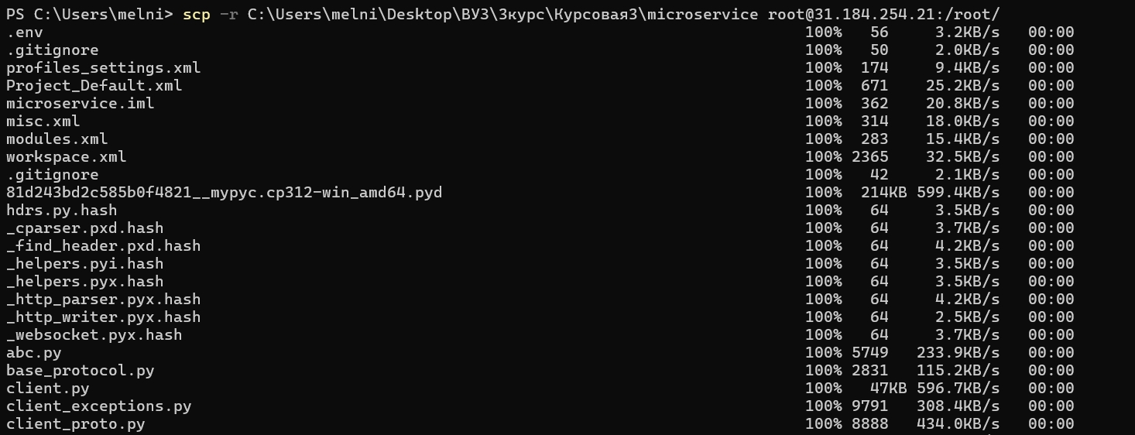
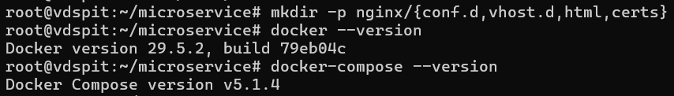
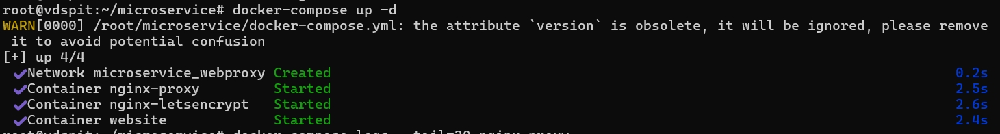
Задача 4 – Развертывание на сервере

Slide 9
Задача 4 – Сравнение технологий
Компонент | Выбранное решение | Альтернатива | Причина выбора
Контейнеризация | Docker | Podman, LXC | Популярность, Docker Compose
Reverse-proxy | nginx-proxy | Traefik, Caddy | Простота, интеграция с acme-companion
Автоматизация HTTPS | acme-companion | Certbot | Полная автоматизация

Slide 10
Заключение
Микросервисная архитектура — это способ построения программных систем, при котором приложение разделяется на набор небольших, независимых и слабо связанных сервисов. В сравнении с монолитной архитектурой микросервисный подход обеспечивает более высокую скорость релизов, широкий диапазон используемых технологий, гибкое масштабирование и устойчивость к сбоям.
Контейнеризация и Docker являются ключевыми технологиями для реализации микросервисной архитектуры. Контейнеризация позволяет упаковать приложение и все его зависимости в изолированный образ, который можно запустить на любой системе с поддержкой Docker.
Let's Encrypt предоставляет бесплатные SSL/TLS-сертификаты, которые используются для обеспечения защищённого HTTPS-соединения.
Практическая реализация включала разработку Telegram-бота с поддержкой глубоких ссылок, создание веб-лендинга с 6 информационными карточками на HTML/CSS, а также контейнеризацию и развёртывание на сервере.

Slide 11
Список источников
Современная микросервисная архитектура: принципы проектирования. — Текст : электронный // Habr : [сайт]. — URL: https://habr.com/ru/companies/innotech/articles/683550/ (дата обращения: 30.05.2026)
Ньюмен, С. Создание микросервисов / С. Ньюмен. — 2-е изд. — СПб : Питер, 2023. — 624 с. — Текст : непосредственный (дата обращения: 30.05.2026)
Ключевые принципы проектирования микросервисов. — Текст : электронный // moluch.ru : [сайт]. — URL: https://moluch.ru/archive/547/119663 (дата обращения: 30.05.2026).
Перальта, Х. А. Микросервисы и API / Х. А. Перальта. — СПб : Питер, 2024. — 464 с. — Текст : непосредственный (дата обращения: 30.05.2026)
Монолит или микросервисы: как выбрать архитектуру для нового проекта. — Текст : электронный // Tproger : [сайт]. — URL: https://tproger.ru/articles/monolit-ili-mikroservisy--kak-vybrat-arhitekturu-dlya-novogo-proekta (дата обращения: 30.05.2026)
Микросервисы vs монолит: разница архитектур и руководство по переходу. — Текст : электронный // work solutions : [сайт]. — URL: https://worksolutions.ru/blog/mikroservisy-vs-monolit-raznicza-arhitektur-i-rukovodstvo-po-perehodu/ (дата обращения: 30.05.2026)
Containers vs Virtual Machines. — Текст : электронный // qsan.io : [сайт]. — URL: https://qsan.io/ru/blog/containers-vs-virtual-machines/ (дата обращения: 30.05.2026)

Slide 12
Список источников
Архитектура микросервисов Docker. — Текст : электронный // appmaster.io : [сайт]. — URL: https://appmaster.io/ru/blog/arkhitektura-mikroservisov-docker#docker-и-микросервисы (дата обращения: 30.05.2026)
Микросервис Docker. — Текст : электронный // Purpleschool : [сайт]. — URL: https://purpleschool.ru/knowledge-base/microservices/infrastructure/mikroservis-docker (дата обращения: 30.05.2026)
Docker. — Текст : электронный // blog.skillfactory.ru : [сайт]. — URL: https://blog.skillfactory.ru/glossary/docker/ (дата обращения: 30.05.2026)
Secure Your Microservices Ingress in Istio with Let's Encrypt. — Текст : электронный // invisibl.io : [сайт]. — URL: https://invisibl.io/blog/secure-your-microservices-ingress-in-istio-with-lets-encrypt/ (дата обращения: 30.05.2026)
SSL-сертификаты от Let's Encrypt с cert-manager в Kubernetes. — Текст : электронный // habr.com : [сайт]. — URL: https://habr.com/ru/companies/flant/articles/496936/ (дата обращения: 31.05.2026)
Let's Encrypt: что это?. — Текст : электронный // mchost.ru : [сайт]. — URL: https://mchost.ru/articles/lets-encrypt-chto-eto/ (дата обращения: 31.05.2026)
Как работает Let's Encrypt. — Текст : электронный // Let's Encrypt : [сайт]. — URL: https://letsencrypt.org/ru/how-it-works/ (дата обращения: 31.05.2026)

